Slide 1

Tento vzdělávací materiál vznikl v rámci projektu EU – peníze školám
Název projektu : Objevujeme svět kolem nás
Reg. číslo projektu: CZ.1.07/1.4.00/21.2040

Slide 2
Hromadná korespondence – cvičení 2

Slide 3
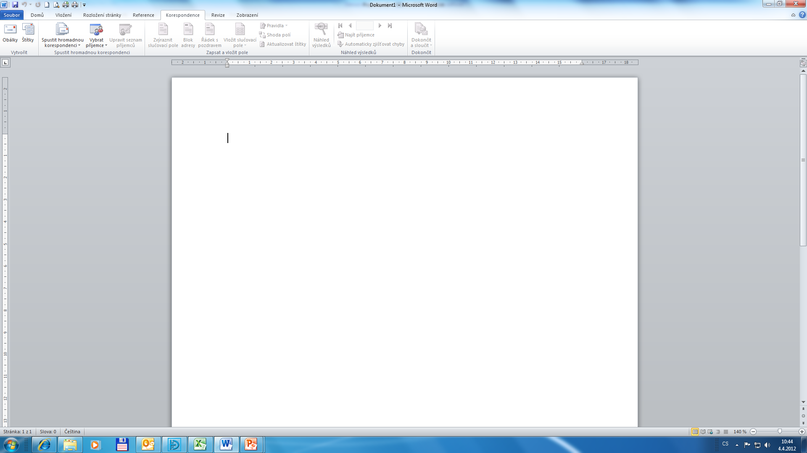
Spuštění hromadné korespondence
1.
2.

Slide 4
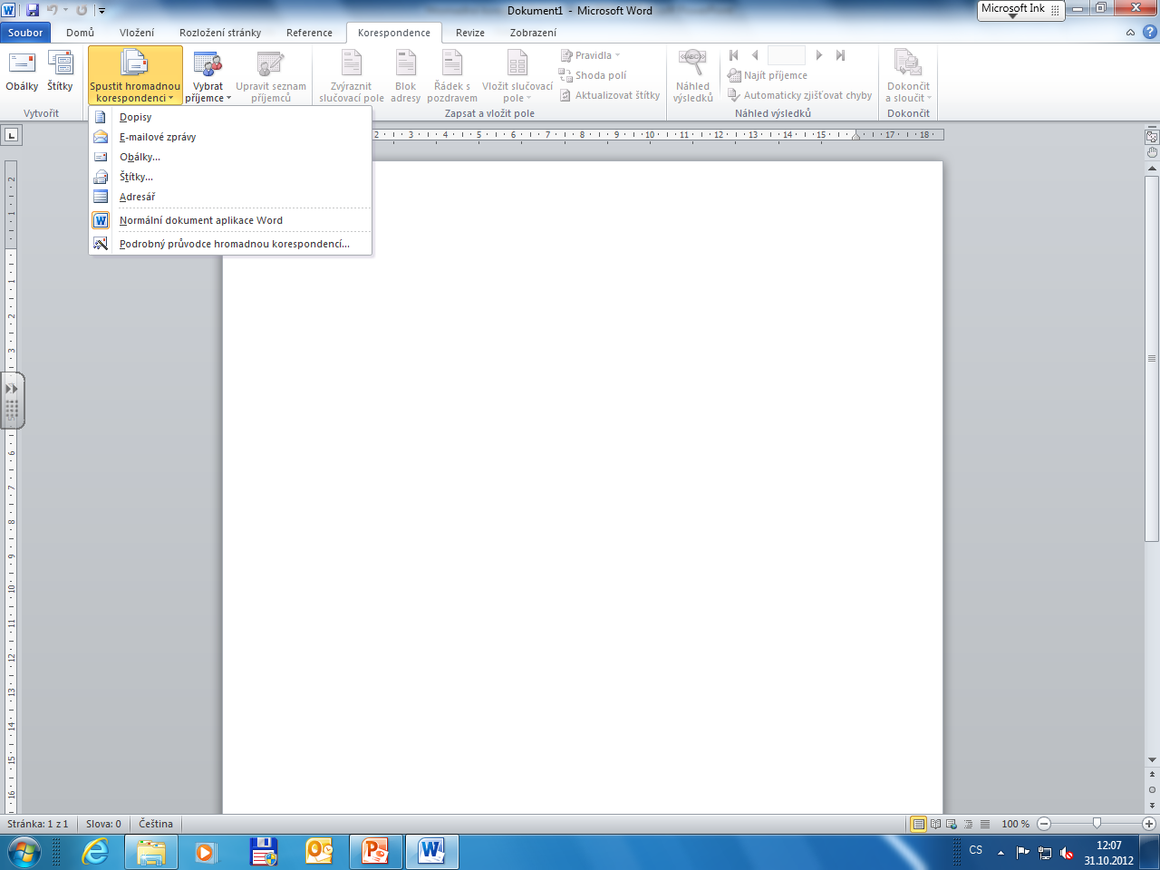
Volba dopisy, štítky atd.

Slide 5
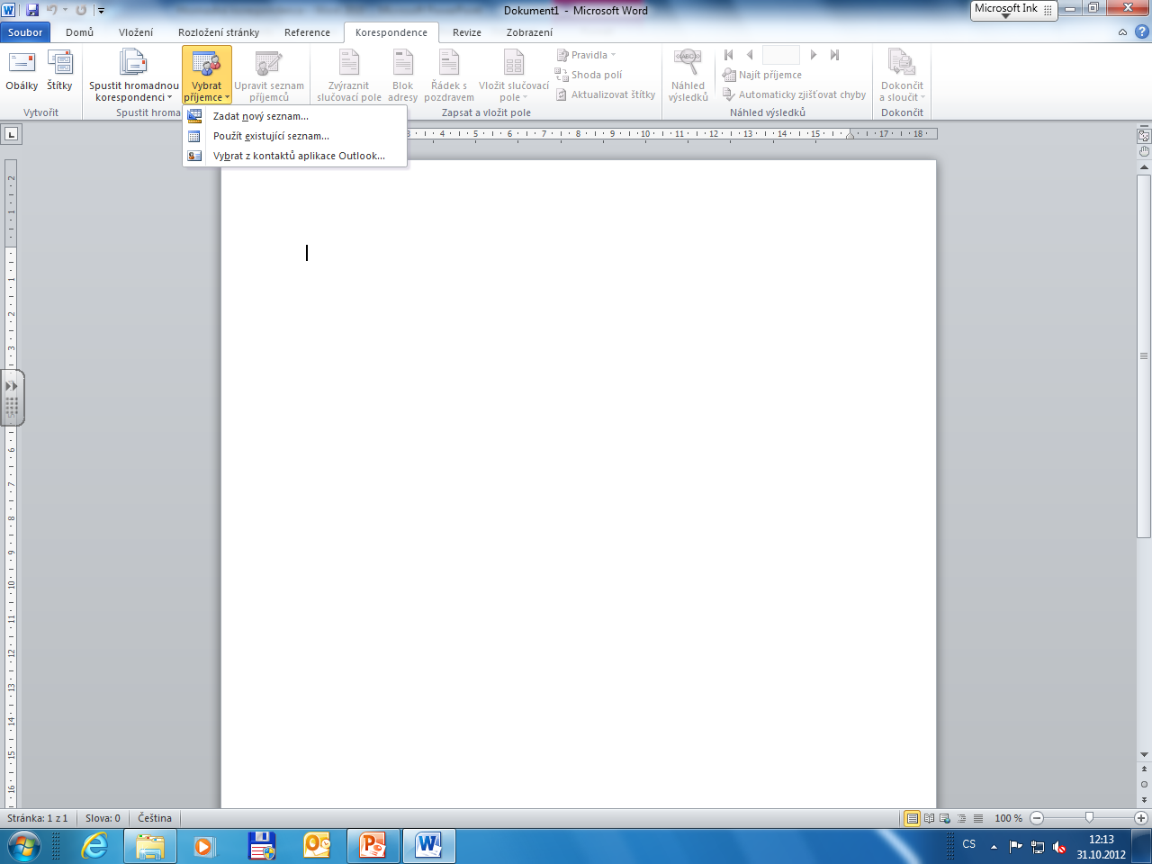
Volba „Vybrat příjemce“
V našem případě použijeme již existující seznam

Slide 6
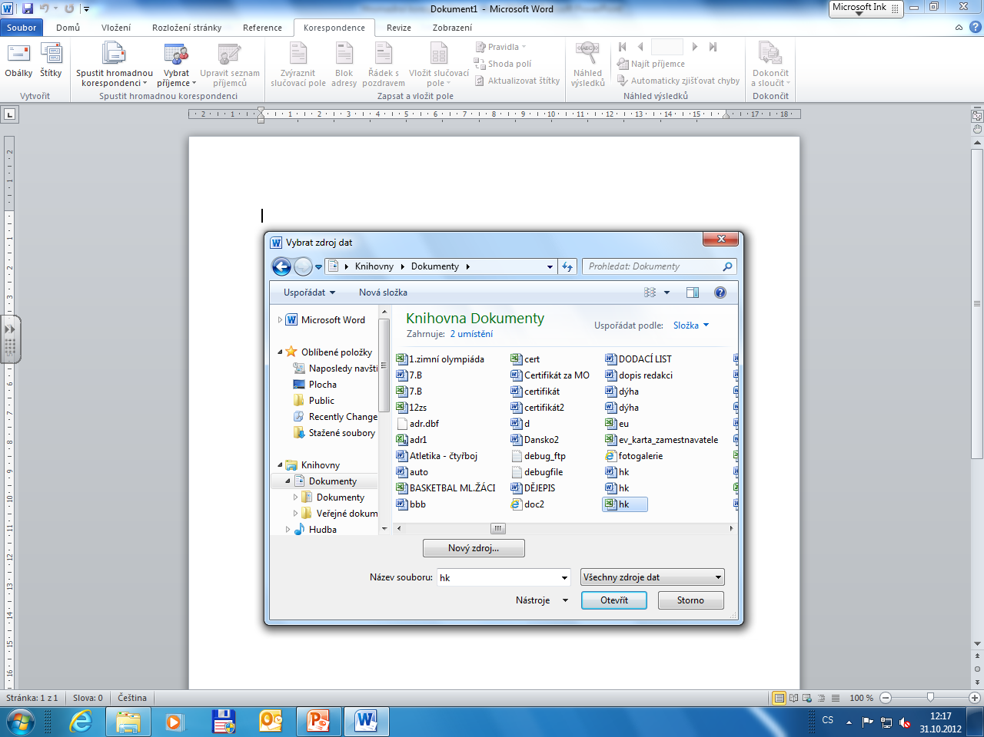
Vybereme připravený soubor vytvořený v tabulkovém procesoru Excel

Slide 7
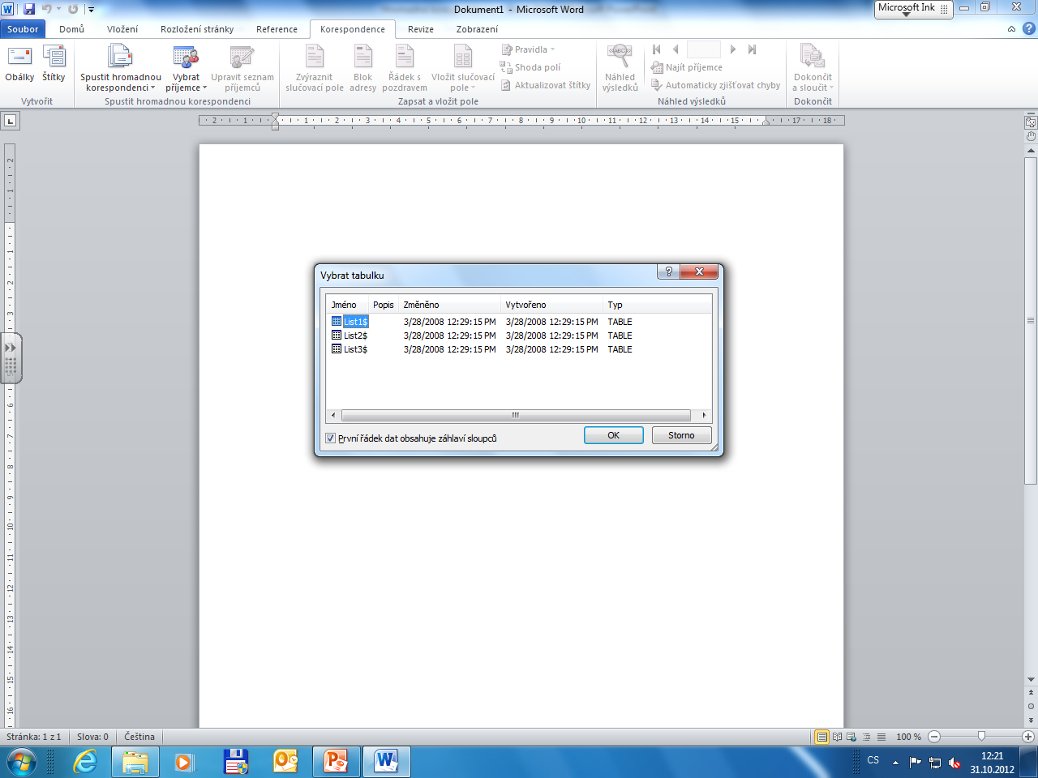
Vybereme list, na kterém se nalézá seznam

Slide 8
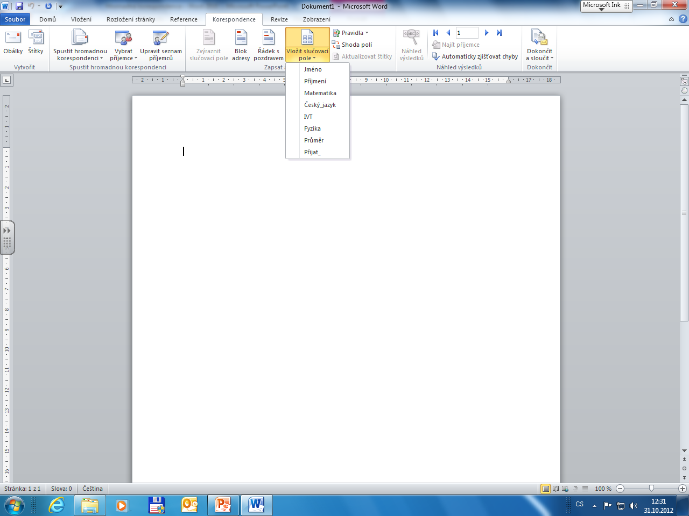
A nyní se již mohou vkládat slučovací pole

Slide 9
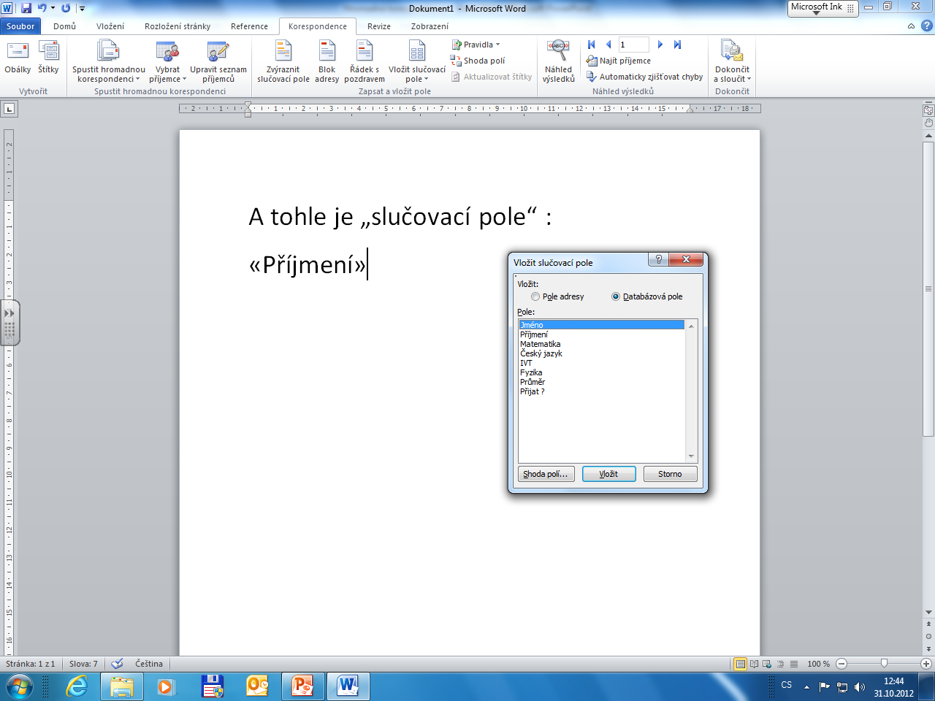

Slide 10
Název projektu : Objevujeme svět kolem nás
Reg. číslo projektu: CZ.1.07/1.4.00/21.2040
Autor : Mgr. Martin Kolský
Období vytvoření výukového materiálu : říjen 2012
Vzdělávací obor : Informatika pro 8. ročník
Anotace : Prezentace má za úkol procvičit s žáky hromadnou korespondenci programu Word 2010.
Očekávaný výstup : Žák ví, k čemu se používá hromadná korespondence a umí jí nastavit.

